Slide 1
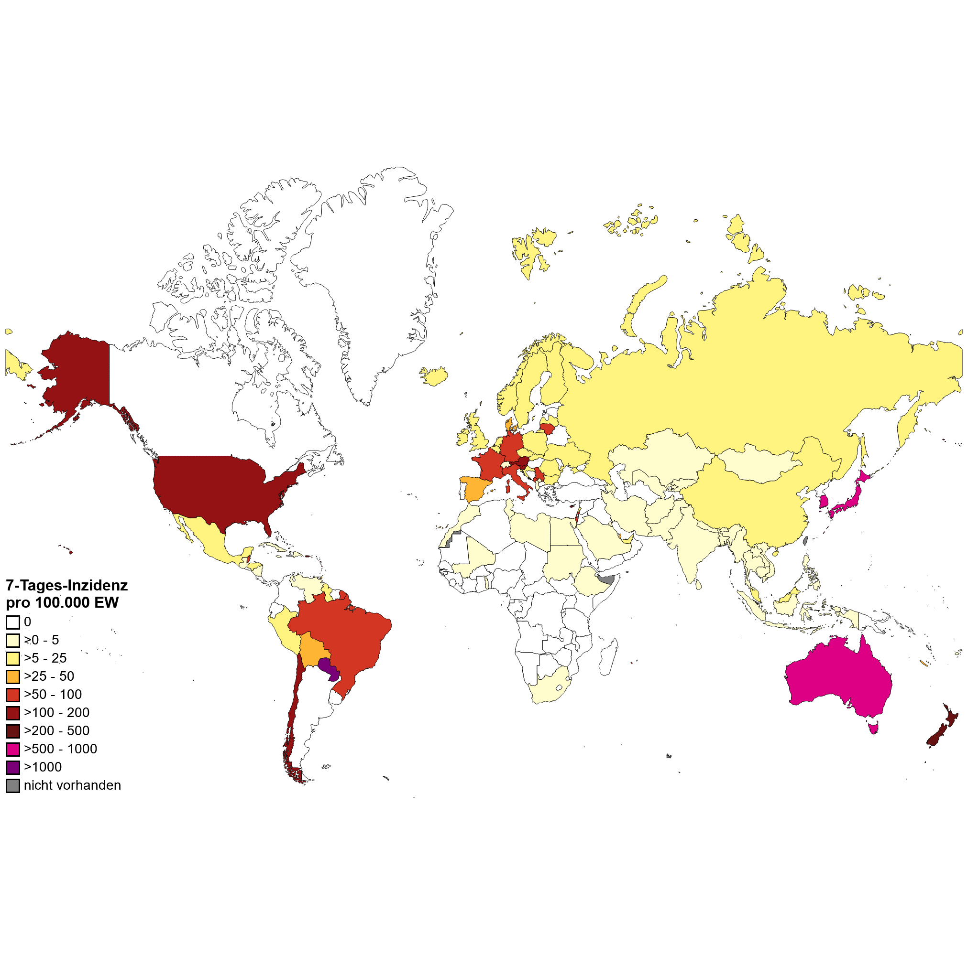
COVID-19 – Internationale Lage, Datenstand: 17.01.2023
Anzahl Fälle pro KW und WHO Region, 30.12.2019 – 17.01.2023
7-T Inzidenz pro 100.000 Einwohner weltweit
Kontinent | Cases 7d | Change Cases 7d % | Proportion Cases 7d % | Deaths 7d | Change Deaths 7d % | Proportion Deaths 7d %
Afrika | 2.531 | -65 | 0,1 | 12 | -25 | 0,1
Amerika | 665.330 | -16 | 27 | 5.011 | 9,4 | 41
Asien | 1.349.850 | -28 | 54 | 4.299 | 9,2 | 35
Europa | 268.309 | -40 | 11 | 2.186 | -49 | 18
Ozeanien | 209.764 | 396 | 8,4 | 792 | 1065 | 6,4
Global | 2.495.784 | -21 |  | 12.300 | -4,6
Quellen: WHO-Dashboard, Zugriff 18.01.2023, Datenstand 17.01.2023; Karte und Tabelle PHI-Auswertung von WHO-Daten, Datenstand 17.01.2023
Notes:
Ozeanien: Fallzahl steigerung Australien

Slide 2
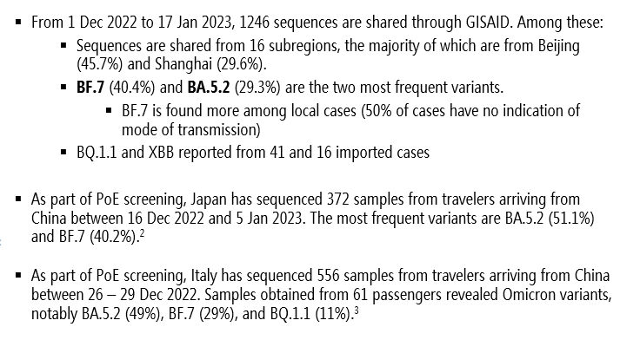
COVID-19 – Lage in China
Quellen: siehe Notizfeld – Restricted
Notes:
WHO AEM-Meeting, 18.01.2023
59.938 Todesfälle, darunter
5.503 Todesfälle aufgrund von Atemwegsversagen durch Neokoronavirus-Infektionen und
54.435 Todesfälle aufgrund der Verschlimmerung von Grunderkrankungen in Verbindung mit Neokoronavirus-Infektionen

Slide 3
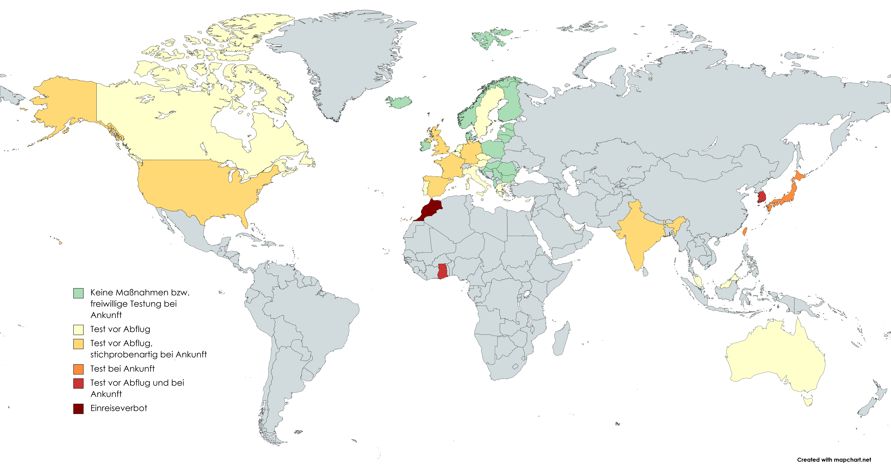
COVID-19 – Test-Maßnahmen bei Einreise aus China (17.01.23)
Notes:
Quellen: siehe angehängte Excel-Datei

Slide 4
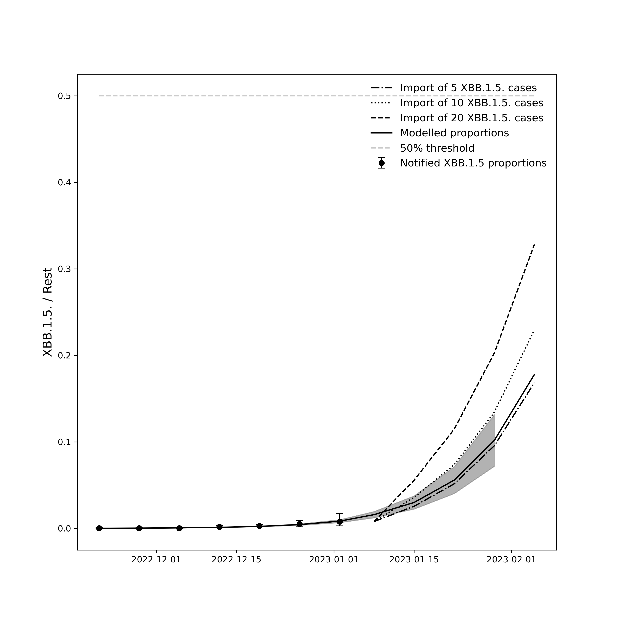
COVID-19 – XBB.1.5.
Aktuelle Lage:
ECDC VoI seit 12.01.2023
WHO Omikron VuM seit 13.01.2023
Anteil Sequenzen:
Europa (KW51+52): <2.5%
USA (KW3 Nowcast): 43%; 95%KI: 26-61% (KW2: 26%)
ECDC Modellierung : mäßige Wahrscheinlichkeit, dass XBB.1.5 nach ein bis zwei Monaten die dominierende Variante ist
ECDC Gesamtrisiko Einschätzung:
Allgemeinbevölkerung: gering
gefährdete Bevölkerungsgruppen (nach Immunität): als mäßig bis hoch
Modellierung Wirksamkeit von Reiserestriktionen und XBB.1.5 , Deutschland
Notes:
https://www.ecdc.europa.eu/sites/default/files/documents/TAB-Implications%20for%20the%20EU-EEA%20of%20the%20spread%20of%20the%20SARS-CoV-2%20Omicron%20XBB.1.5%20sub-lineage.pdf
Aktuelles Wissen (Epi-Daten):
Growth-rate gegenüber andere derzeitige Varianten, USA: 12% (95%KI: 11-13%)
Infektionsschwere: Weiterhin keine Anzeichen anders als bei andere Omicron-sublinien
Impfungen oder Behandlungen keine Anzeichen anders als andere Omicron-Sublinien.
ECDC Gesamtrisiko Einschätzung:
Allgemeinbevölkerung: gering
gefährdete Bevölkerungsgruppen (nach immunität): als mäßig bis hoc
Auss: Competitive Growth Modell mit Commute: 5, 10, 20 eingeschleppte und sequenzierte Infektionen pro Woche durchgespielt. Man sieht teilweise ausgeprägte Effekte und eine überraschend geringe Unsicherheit des Models

Slide 5
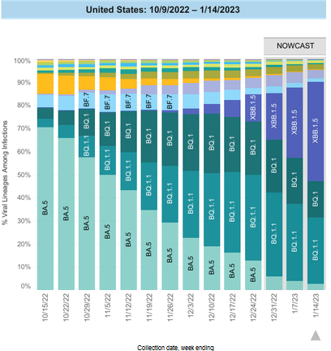
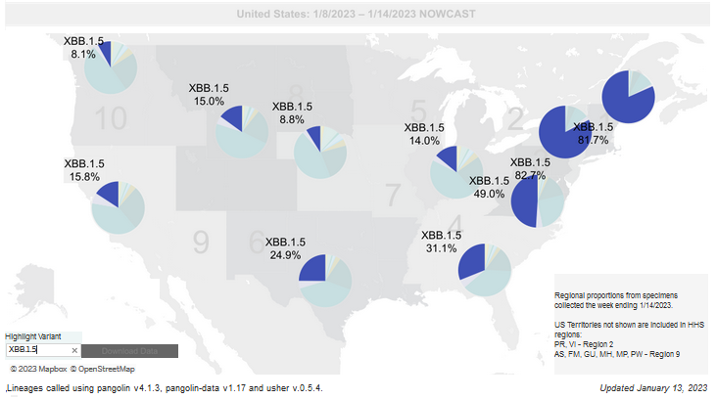
COVID-19 – USA und XBB.1.5., Datenstand:13.01.2023
Aktuelle Lage:
Nowcast: 43%; 95%KI: 26-61% (KW2: 26%)
Hospitalisierungstrend Stabil nach Steigerungen seit Ende-November 2022, Veränderung zur Vorwoche -12%
Todesfälle steigend ins vergleich zur Vorwoche: +47%
Notes:
https://covid.cdc.gov/covid-data-tracker/#variants-genomic-surveillance, Zugriff 16.01.2023
https://covid.cdc.gov/covid-data-tracker/#new-hospital-admissions, Zugriff16.01.2023

Slide 6
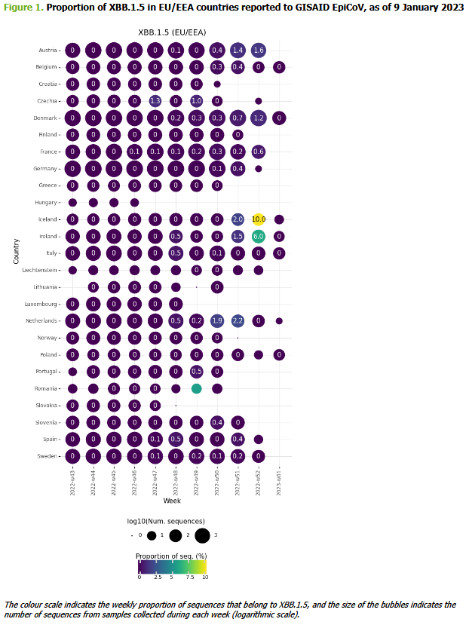
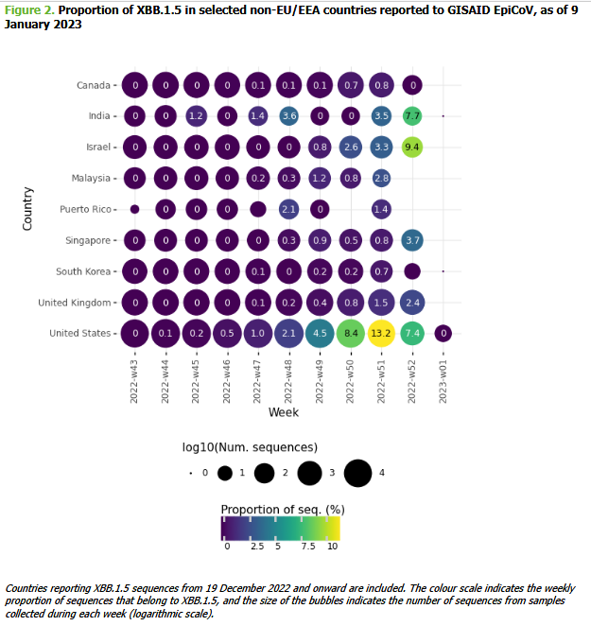
COVID-19 – XBB.1.5., Europa
Notes:
https://www.ecdc.europa.eu/sites/default/files/documents/TAB-Implications%20for%20the%20EU-EEA%20of%20the%20spread%20of%20the%20SARS-CoV-2%20Omicron%20XBB.1.5%20sub-lineage.pdf

